Slide 1
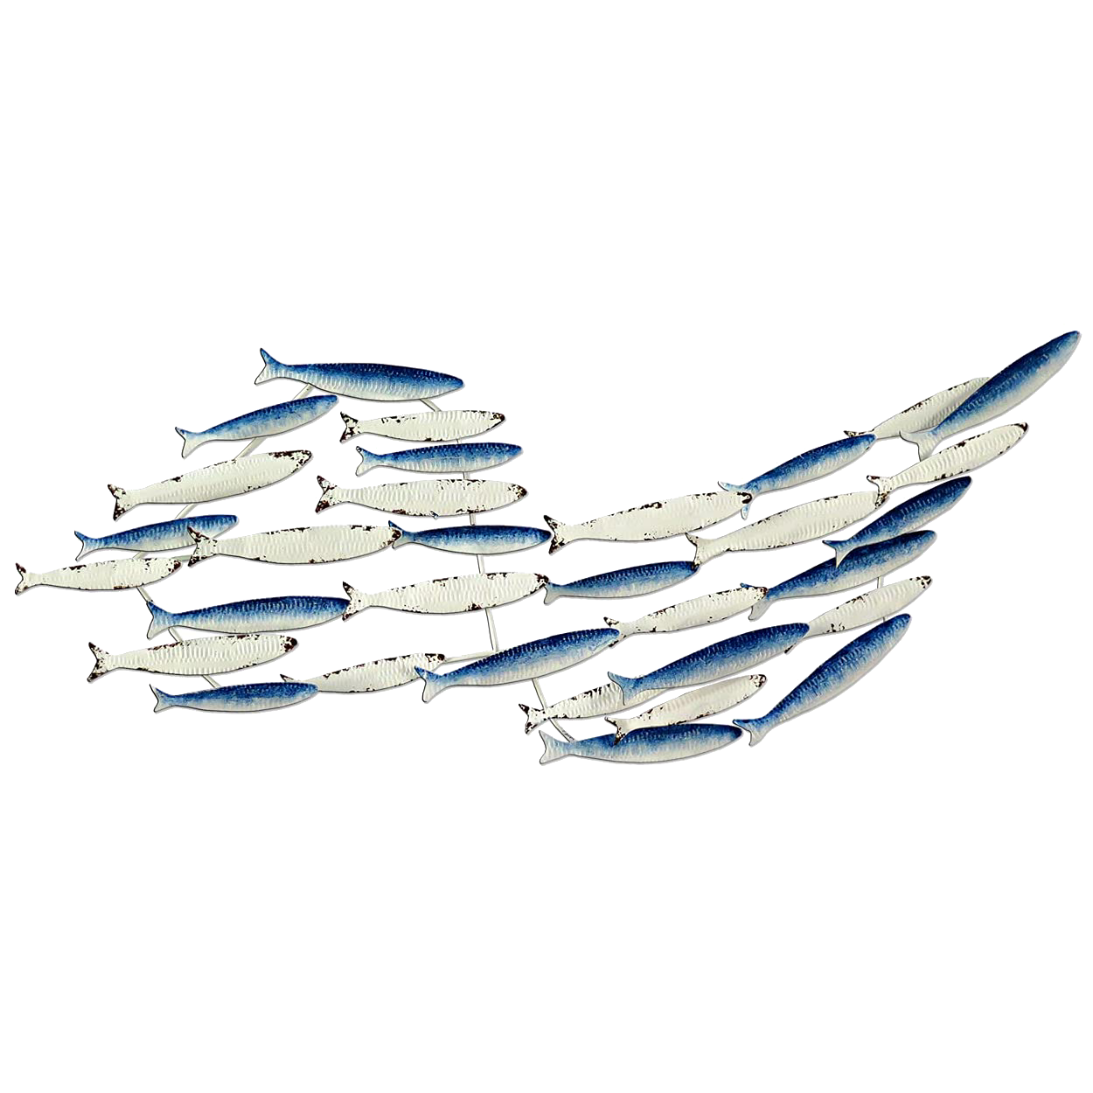


Universidad Nacional de Ingeniería
Facultad de Ingeniería Económica,
Estadística y Ciencias Sociales
Escuela Profesional de Ingeniería Estadística
Consultoría Estadística
Proyección de la Producción Pesquera de Anchoveta en Perú considerando el factor climáticodel Océano Pacífico
Docente: Grados Paredes Daniel
Diaz Silvano Pierre, Lin Chiu Chen Yang, Ocaña Coronado Manuel, Varillas Torres Augusto

Slide 2
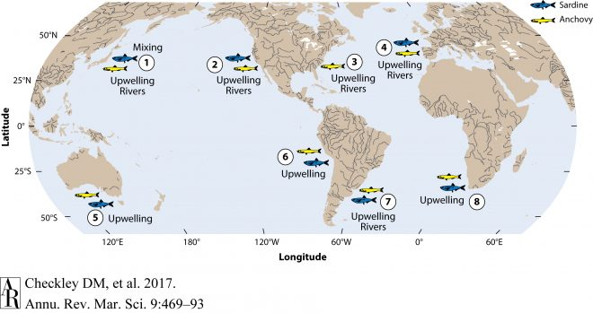
Familia Engraulidae
European anchovy
Californian anchovy
Engraulis encrasicolus
Japanese anchovy
Engraulis mordax
Engraulis japonicus
African anchovy
Peruvian anchovy
Engraulis capensis
Engraulis ringens
Argentine anchovy
https://archives.nereusprogram.org/climate-anchovy-and-sardine/
Engraulis anchoita

Slide 3
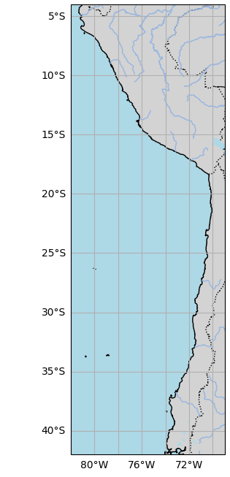
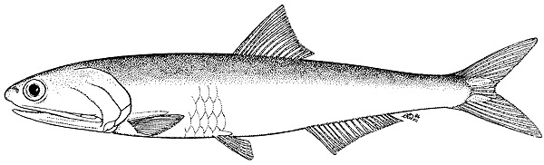
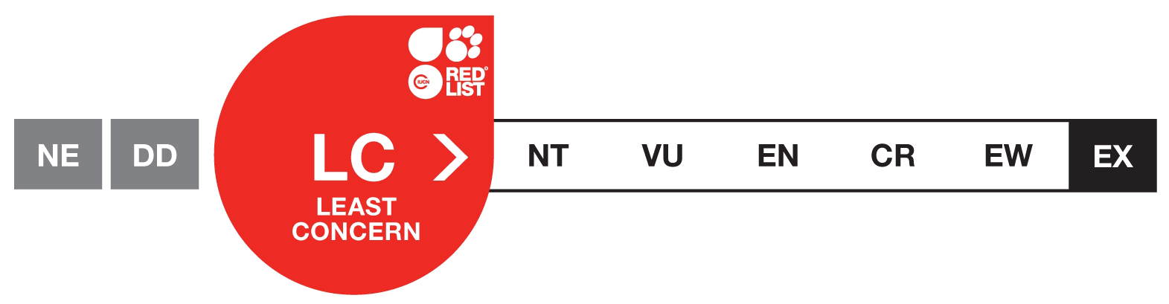
3 años
de vida
19°C
80km
50m
Se reproducen en invierno
1 año para madurar
12,5 cm
Engraulis ringens
Anchoveta peruana
Preocupación menor

Slide 4
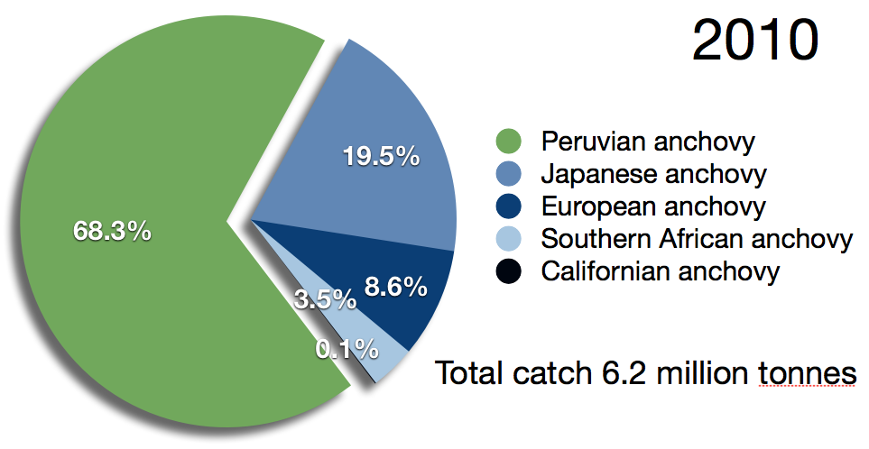
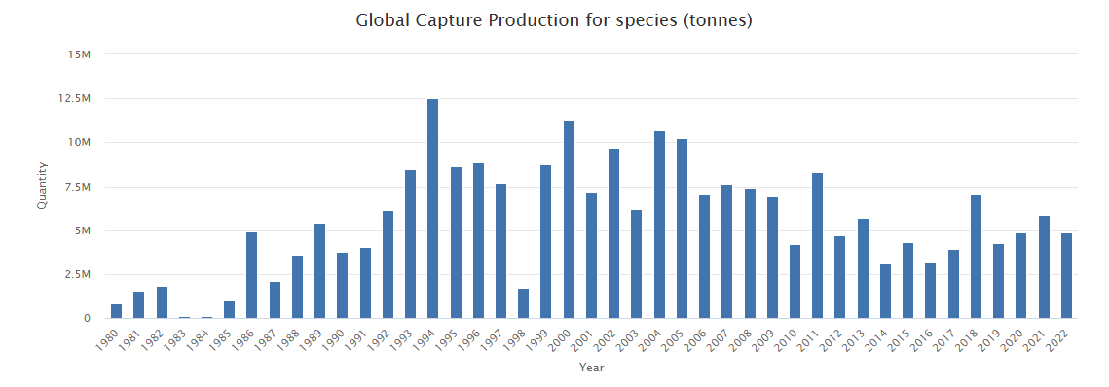
Somos el primer productor de anchoveta del mundo
4,8 millones de toneladas
9,4% de la pesca mundial
2,8% es de Chile
6,6% es de Perú
80% es anchoveta

Slide 5
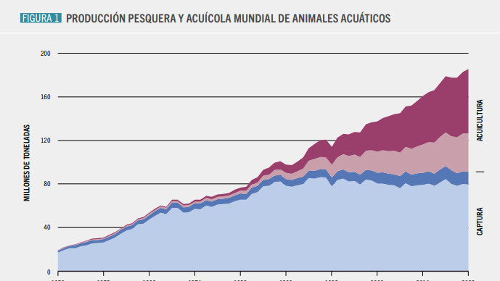

Slide 6

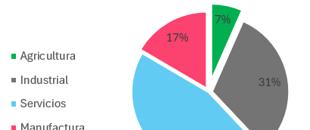
Composición del PBI de Perú
0,8% equivale a la pesca
0,16%
equivale a la acuicultura

Slide 7
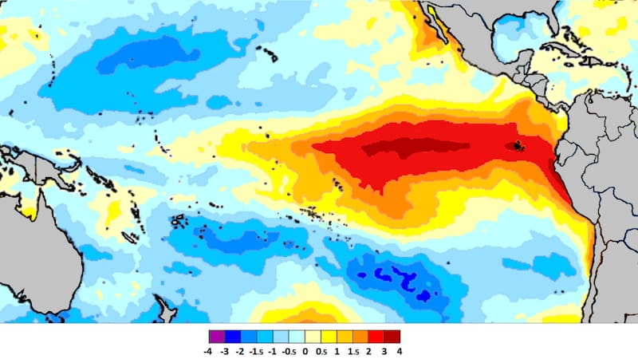
El fenomeno del Niño

Slide 8
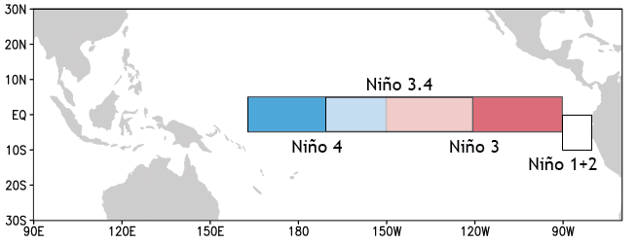

Slide 9
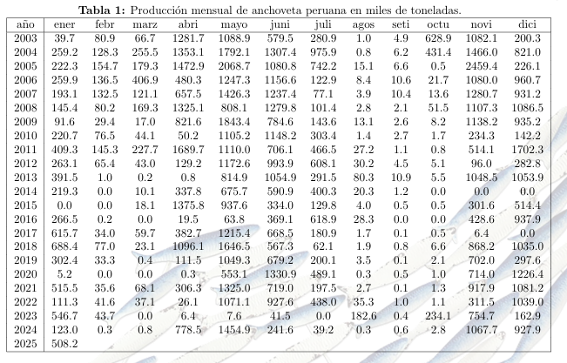
La Variable respuesta
265 datos
Fuente el BCRP

Slide 10
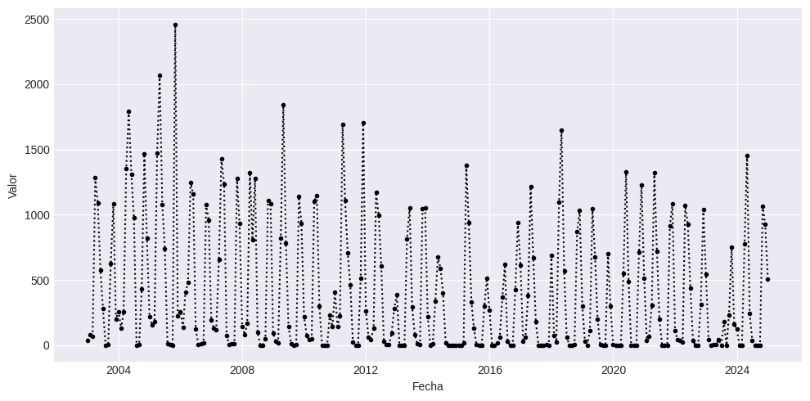
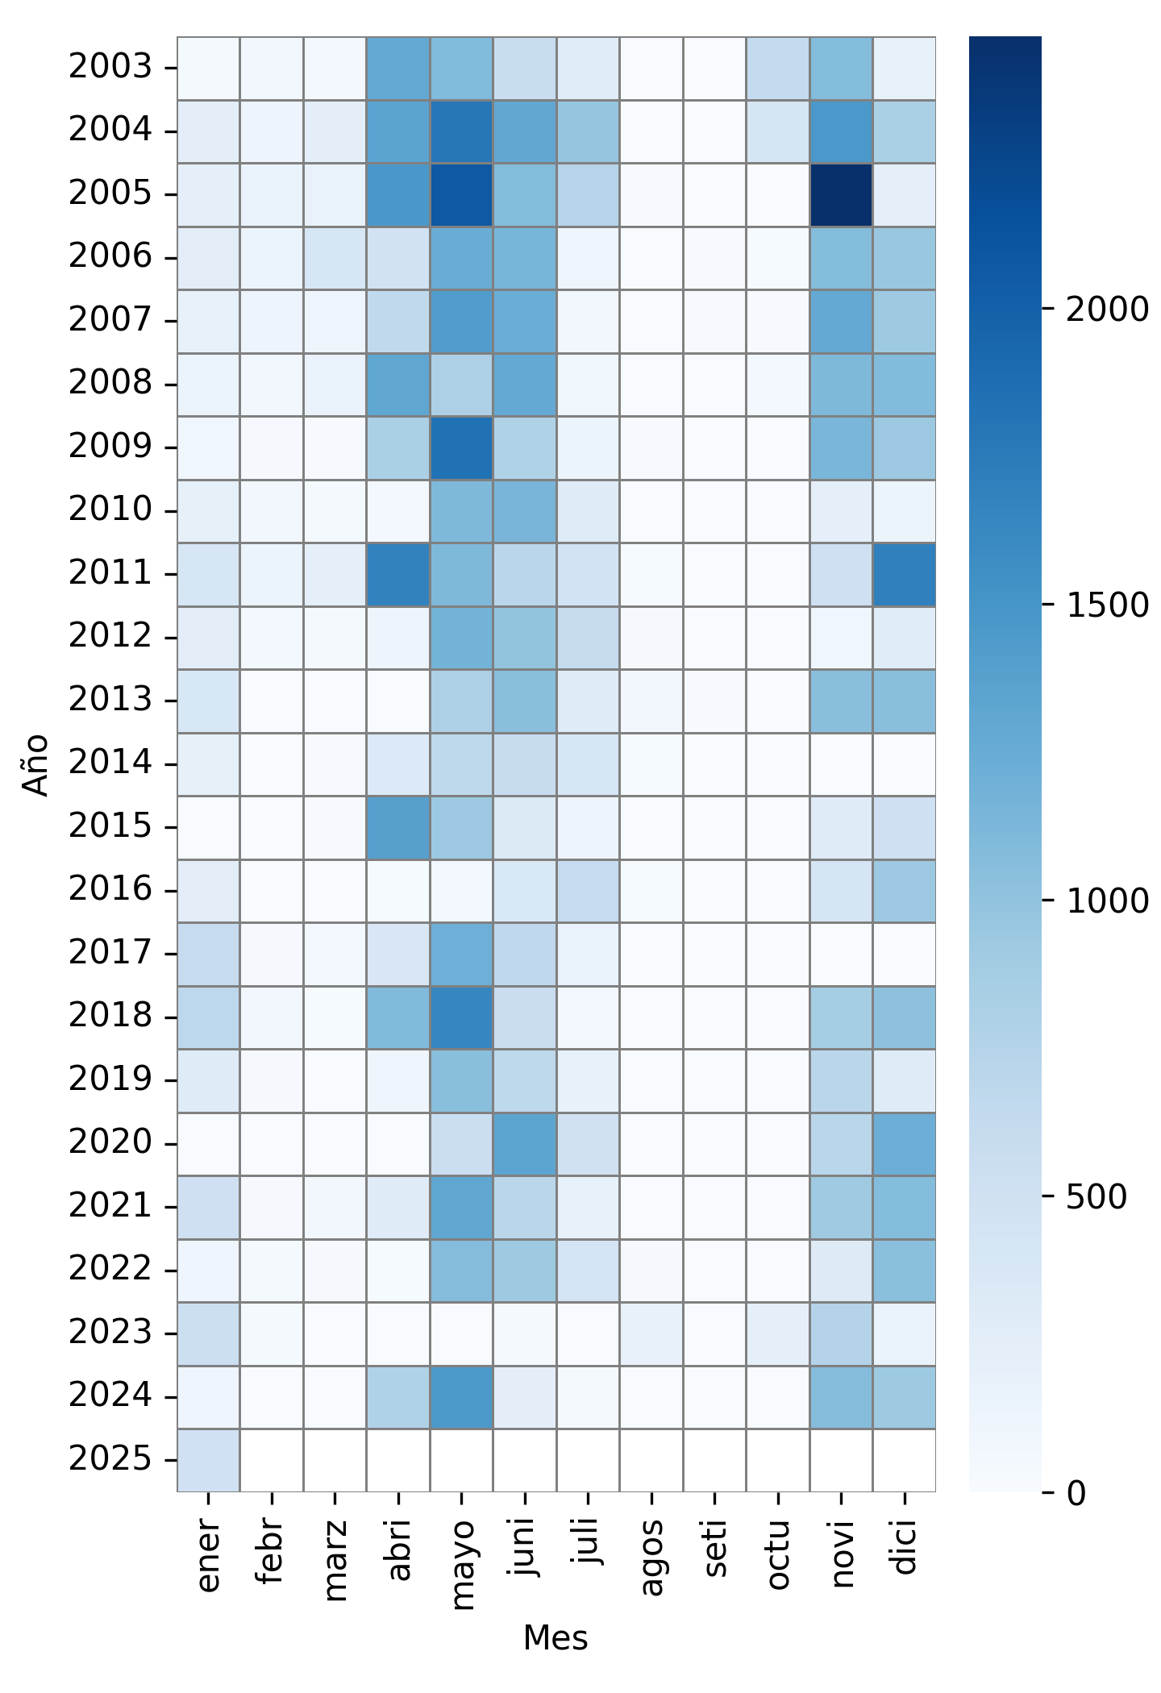
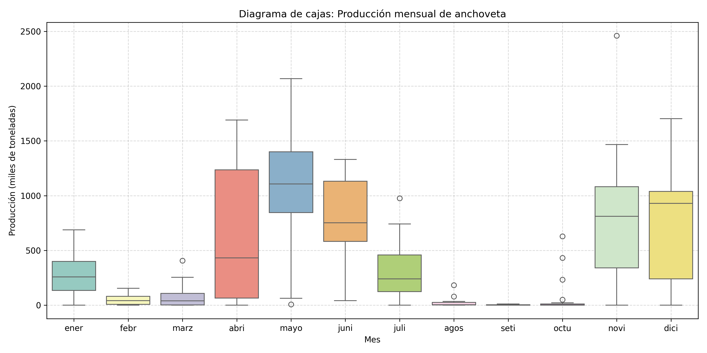

Slide 11
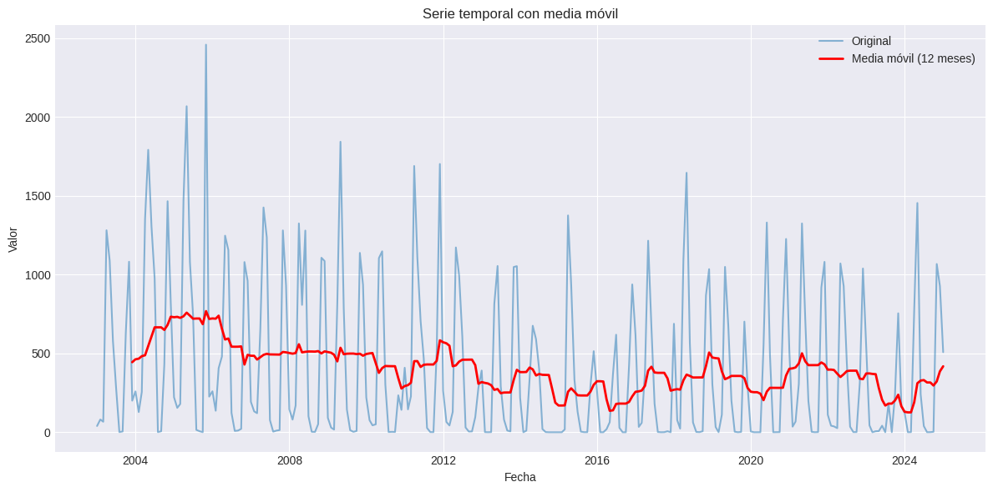
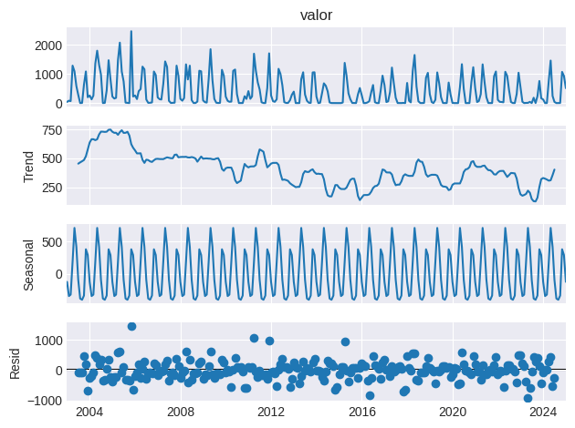
Descomposición de la Serie Temporal

